Slide 1
Başkale Meslek Yüksekokulu Bilgisayar Programcılığı Görsel Programlama I
Hafta-3 Standart Nesneler
Öğr. Gör. Faruk AYATA

Slide 2
Konu Başlıkları
Ortak Kontroller

Slide 3
1- Visual Studio Nedir?
Visual Studio, Microsoft tarafından geliştirilen bir tümleşik geliştirme ortamıdır (IDE). Microsoft Windows, Windows Mobile, Windows CE, .NET Framework, .NET Compact Framework ve Microsoft Silverlight tarafından desteklenen tüm platformlar için yönetilen kod ile birlikte yerel kod ve Windows Forms uygulamaları, web siteleri, web uygulamaları ve web servisleri ile birlikte konsol ve grafiksel kullanıcı arayüzü uygulamaları geliştirmek için kullanılır.

Slide 4
1- Visual Studio Arayüzü
File: Bu menü altında yeni bir proje oluşturma, var olan bir projeyi açma, proje kaydetme, sayfa ayarları yapma, yazdırma, son açılan projeleri tekrar açma, son açılan projelere ulaşma, visual studio ortamından çıkma gibi seçenekler bulunur.
Edit: Kopyalama, kesme, yapıştırma, silme, yapılan işlemleri geri alma, yapılan işlemleri ileri alma bulma ve değiştirme gibi işlemler yapılır.
View: Bu menü altında Visual Studio ortamında yer alan alanların görüntülenmesini veya görüntülenmemesini sağlarız. Solution Explorer, ToolBox, Properties, Team Explorer, Server Explorer gibi alanların açılıp kapanması bu alandan yapılır.

Slide 5
1- Visual Studio Arayüzü
Debug: Bu menü ile program üzerindeki hata ayıklama, debug, compile işlemleri için ayarlar yapabiliriz.
Team: Team Foundation Server bağlantısı için kullanılır. (Yazılım firmaları bir çok yazılımcının ortak bir server üzerindeki proje üzerinde çalışmasını bu teknoloji ile sağlar)
Tools: Visual Studio ortamı için kullanılan ek araçların açılması, kullanılması ve visual studio ortamını istediğimiz özelliklere göre ayarlamamızı sağlar.

Slide 6
1- Visual Studio Arayüzü
Test: Projelerin test işlemleri için kullanılan menüdür.
Analyze: Kod performansları ve analizi için kullanılır.
Window: Visual Studio ortamındaki pencerelerin saklanması, gizlenmesi, gösterilmesi işlemleri için kullanılır.
Help: Visual Studio 2012 hakkında yardım bilgilerine ulaşılır.

Slide 7
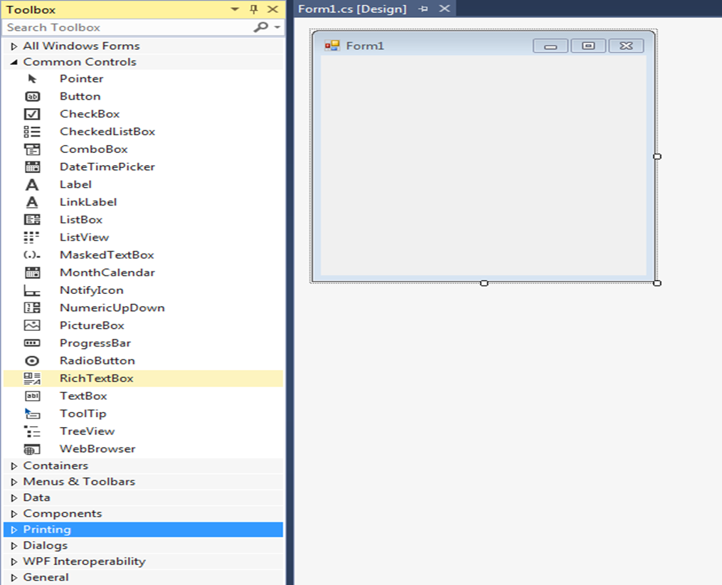
1- Visual Studio Arayüzü

Slide 8
1- Visual Studio Arayüzü

Slide 9
1- Visual Studio Arayüzü
BackColor: Nesnenin arka plan rengini belirler
Cursor: Program çalıştırıldığında, fare nesnenin üstünde iken imlecin alacağı şekli seçmemize olanak saplar.
Enabled: Program çalıştırıldığında nesnenin aktiflik durumunu belirler.
Location: Nesnenin form üzerindeki yerleşimini (tepeye ve sol olan uzaklığını) belirler, Form nesnesi için de, ekrandaki yerleşimini belirler.
Modifiers: Nesnelerin başka formlar tarafından ulaşılıp ulaşılmayacağını belirler.
Size: Nesnenin büyüklüğünü (en boy ölçüsünü) belirler.
Visible: Program çalıştırıldığında nesnenin görünürlüğünü belirler.

Slide 10
1- Visual Studio Arayüzü
Olaylar kontrollerin başına gelen işlemlerdir. Olayların metotlardan farkı, bu işlemler kontrollerin elinde olmadan gerçekleşmesidir. Örneğin bir Button kontrolüne tıklanması, o kontrolün isteği dışında yapılmıştır. Bu olayın tetiklemesinde kontrolün bir rolü yoktur. Bu olaylar gerçekleştiği zaman yapılması gereken işlem Olaylar kontrollerin başına gelen işlemlerdir. Olayların metotlardan farkı, bu işlemler kontrollerin elinde olmadan gerçekleşmesidir. Örneğin bir Button kontrolüne tıklanması, o kontrolün isteği dışında yapılmıştır. Bu olayın tetiklemesinde kontrolün bir rolü yoktur. Bu olaylar gerçekleştiği zaman yapılması gereken işlemler, ilgili olayın yordamına yazılır. Button1 isimli kontrolün üzerine tıklandığı zaman gerçekleştirmek istenen eylemler Button1_Click yordamına yazılır.

Slide 11
1- Visual Studio Arayüzü
• Click (Tıklandığında): Kontrol üzerine tıklandığı zaman tetiklenen olaydır. Windows tabanlı programlamada en sık kullanılan olaylardan biridir.
• MouseDown (Mouse tuşu basıldığında): Fare, kontrolün üzerindeyken herhangi bir tuşuna basıldığı zaman gerçekleşen olaydır. Bu olay, Click olayından önce çalışır.
• MouseUp (Mouse tuşu bırakıldığında): Fare, kontrolün üzerindeyken basılan tuş bırakıldığı zaman çalışır.
• Enter (Girildiğinde): Kontrol seçildiği veya üzerine odaklanıldığı zaman gerçekleşen olaydır.
• Leave (Çıkıldığında) Başka bir kontrol seçilmek üzere çıkıldığında, bu kontrolün Leave olayı tetiklenir.
• VisibleChanged (Görünürlüğü değiştiğinde) Kontrolün görünüp görünmediğini belirten Visible özelliği değiştiği zaman tetiklenir.

Slide 12
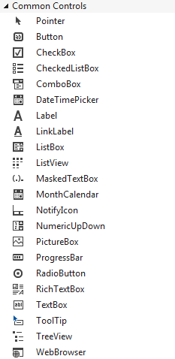
1- Ortak kontroller (Common Control)

Slide 13
1- Ortak kontroller (Common Control)

Slide 14
1- Ortak kontroller (Common Control)

Slide 15
1- Ortak kontroller (Common Control)

Slide 16
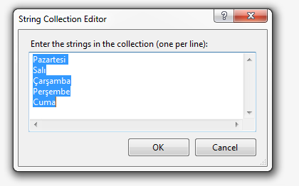
1- Ortak kontroller (Common Control)

Slide 17
1- Ortak kontroller (Common Control)
Add: Tek eleman eklemeye yarar.
Addrange: Bir dizi metin eklemeye yarar.
Remove: Belirtilen metin comboboxun içinde varsa ilkini siler. Yoksa işlem yapmaz.
RemoveAt: ilk elemanın sırası sıfır “0” kabul edilerek belirtilen sıradaki elemanı siler. Eğer eleman sayısından daha büyük bir değer silinmeye çalışırsa “Out of range” hatası ile karşılaşılır.
Items[2].Tostring: üçüncü sıradaki (0, 1, 2) elmanın değerini verir.
Indexof: Aranan eleman combobox içinde varsa sırasını verir. Eğer içinde yoksa “-1” değeri geri döner. Dolayısıyla bu komut hem bir elemanın sırasını öğrenmek hem de combobox’un içinde olup olmadığını öğrenmek için kullanılabilir.
Clear: Listenin içindeki tüm elemanları siler.

Slide 18
1- Ortak kontroller (Common Control)

Slide 19
1- Ortak kontroller (Common Control)
Listbox: Özellik olarak “combobox” ile aynı işlevlere sahiptir. Tasarım açısından combobox tek satırlık her kapsar, listbox ise boyuna daha uzun olabilir. Form üzerinde tasarım olarak hangisi uygun ise o nesne kullanılabilir. Tek fark, combobox nesnesi için “Text” özelliği, o an için seçili olan nesneyi verirken, listbox’ta bu özellik başka bir metoda tekabül eder.

Slide 20
1- Ortak kontroller (Common Control)

Slide 21
1- Ortak kontroller (Common Control)

Slide 22
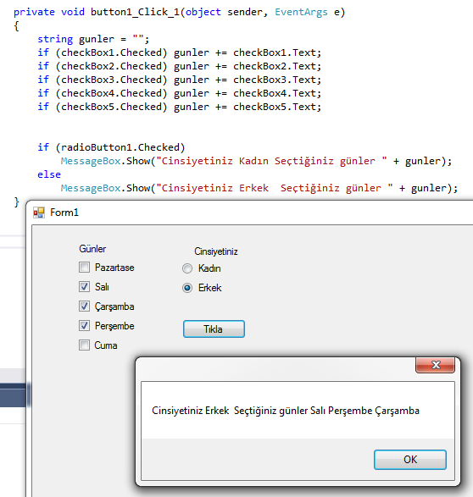
1- Ortak kontroller (Common Control)

Slide 23
1- Ortak kontroller (Common Control)

